Slide 1
Тема дипломного проекта: Разработка платформы для взаимодействия между студентами, преподавателями и администраторами для обеспечения онлайн-обучения
Омурбекова Айнагуль Омурбековна
Группа: ПИ(анг)-1-20

Slide 2
Спецификация проблемы
Автоматизированная система академии не разработана;
Большинство процессов занимают относительно много времени и средств на обработку, в связи с большими объёмами работы.
Сведения о записях хранятся на почте, нет единой базы данных для анализа и увеличения оборота и скорости проведенных работ
Нет единого окна консультации в онлайн формате через существующий веб-сайт
Проверка процесса обучения студента занимает много времени, проверка видео материалов.
Сбор отзывов от студентов проходит через социальные сети и разбросаны в разных системах отчетности

Slide 3
Цель
обеспечение руководителей и сотрудников платформы оперативной и достоверной информацией о записях, процессе обучения, оборота средств, видеоматериалах и консультации в режиме реального времени;

Slide 4
Назначения
автоматизация процессов управления и контроля записей студентов;
автоматизация процессов учета и прогресса студентов в процессе обучения;
получение сведений о записях на платформе с детализацией по студентам(количество), направлений, мест на направление и наличие преподавателей на направления;

Slide 5
Use-case

Slide 6
Activity

Slide 7
Activity

Slide 8
Activity

Slide 9
Sequence

Slide 10
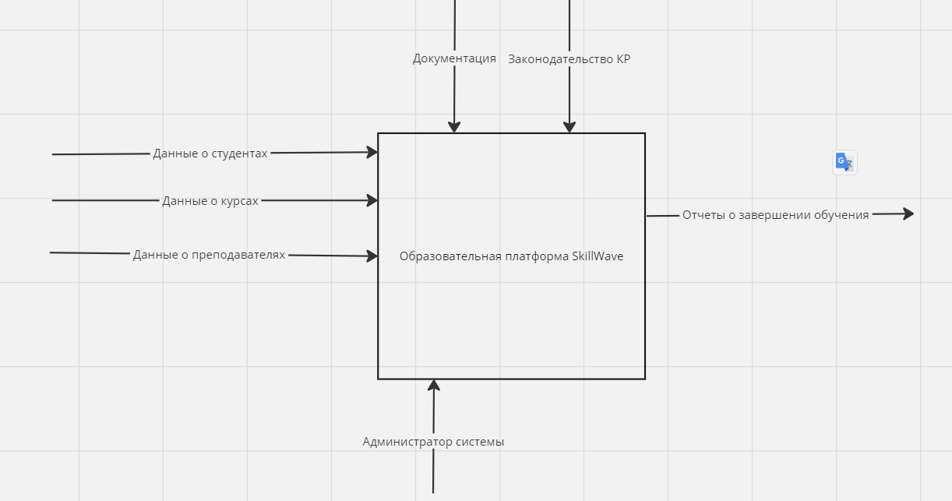

Slide 11
